Slide 1
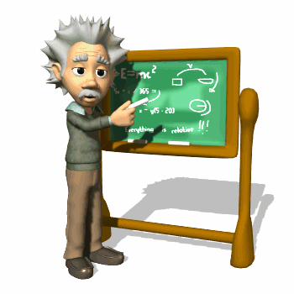
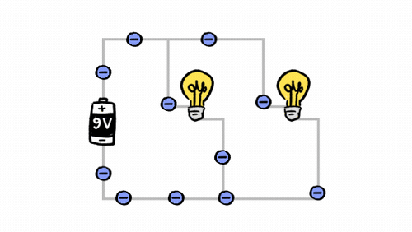
FIZIKA
8-sinf

Slide 2
MUSTAHKAMLASH
Zaryadli zarralarning tartibli harakati ya’ni zaryadlar oqimi nima deb ataladi?
Elektr toki
Galvanik elementda qanday jarayon yuz beradi?
Kimyoviy energiya elektr energiyasiga aylanadi
O‘tkazgichning zanjirdan elektr toki o‘tishiga qarshilik qilish xossasini tavsiflaydigan fizik kattalik nima deb ataladi?
O‘tkazgich qarshiligi
Zanjirdagi tok kuchi va kuchlanishni rostlash uchun qo‘llaniladigan asbob nima deb ataladi?
Reostat

Slide 3
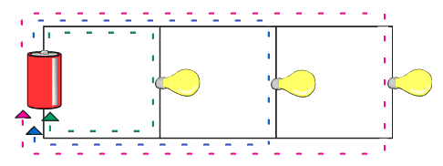
MUSTAHKAMLASH
Agar zanjirga 3 ta iste’molchi parallel ulansa ularning to‘liq qarshiligini qaysi formula orqali aniqlaymiz?
$$\frac{1}{R}=\frac{1}{R_{1}}+\frac{1}{R_{2}}+\frac{1}{R_{3}}$$

Slide 4
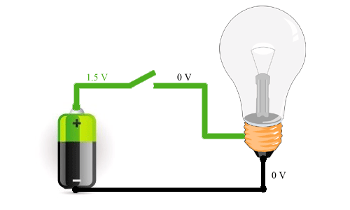
FIZIKA
III BOB. ELEKTR TOKINING ISHI VA QUVVATI
MAVZU: ELEKTR TOKINING ISHI

Slide 5
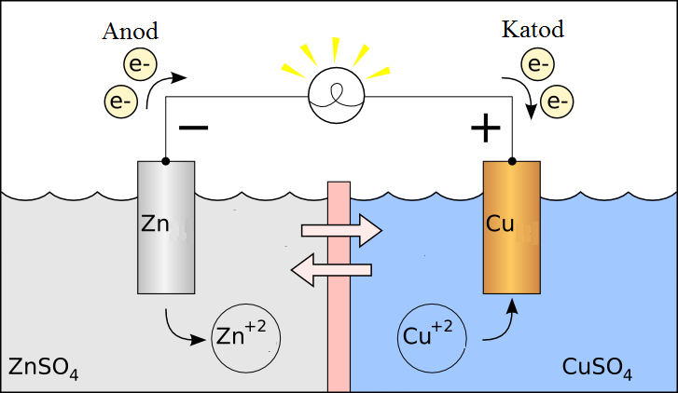
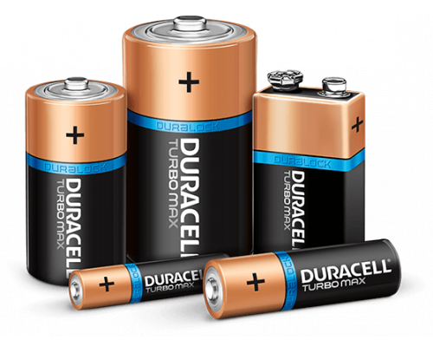
TOKNING BAJARGAN ISHI HAQIDA TUSHUNCHA
Ma’lumki elektr zanjir tashqi va ichki qismlardan iborat. Zanjirning ichki qismi − tok manbaida boshqa turdagi energiyalar elektr energiyasiga aynaladi. Masalan, galvanik elementda kimyoviy energiyalar elektr energiyasiga aylanadi.

Slide 6
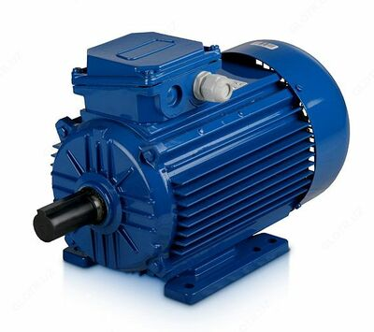
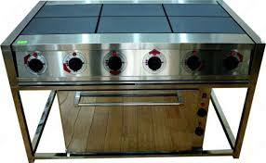
TOKNING BAJARGAN ISHI HAQIDA TUSHUNCHA
Zanjirning iste’molchi ulangan tashqi qismida elektr energiya mexanik, issiqlik, yorug‘lik va boshqa turdagi energiyalarga aylanadi.

Slide 7
TOKNING BAJARGAN ISHI HAQIDA TUSHUNCHA
Iste’molchilarda elektr energiya boshqa turdagi energiyaga aylanganda ish bajaradi.
Elektr kuchlanish $U=\frac{A}{q}$ ifodasidan tokning bajargan ishi:
$$A=Uq$$
(1)
Tok kuchi $I=\frac{q}{t}$ formulasidan $q=It$ ekanligini inobatga olib, (1) formulani quyidagicha ko‘rinishda yozamiz:
$$A=IUt$$
(2)

Slide 8
TOKNING BAJARGAN ISHI HAQIDA
Elektr tokining iste’molchida ma’lum vaqt davomida bajargan ishi undan o‘tayotgan tok kuchining unga qo‘yilgan kuchlanish va o‘tish vaqtiga ko‘paytmasiga teng.
Elektr tokining bajargan ishining birligi ham mexanik ish birligi kabi − joul (J) da hisoblanadi, ya’ni:
$$1 J=1 A•1 V•1 s$$

Slide 9
TOKNING BAJARGAN ISHI HAQIDA
Zanjirdagi kuchlanish bir volt bo‘lgan qismida bir amperga teng bo‘lgan tokning bir sekund davomida bajargan ishi bir joulga teng bo‘ladi.
$$1 J=1 A•1 V•1 s$$
Demak, elektr tokining ishini hisoblash uchun uchta asbob: voltmetr, apermetr va soat kerak bo‘ladi.

Slide 10
TOKNING BAJARGAN ISHI HAQIDA
Zanjirning bir qismi uchun Om qonunidan foydalanib, (2) formuladagi kuchlanishni tok kuchi orqali yoki tok kuchini kuchlanish orqali ifodalasak, tok ishining bir-biriga ekvivalent bo‘lgan quyidagi uchta formulasini yozish mumkin:
$$A=\frac{U^{2}}{R}t$$
$$A=IUt$$
$$A=I^{2}Rt$$
(3)

Slide 11
SARFLANGAN ELETR ENERGIYASINI HISOBLASH
Sarflangan energiya miqdor jihatdan bajarilgan ishga teng.
$$W=IUt$$
(4)
Elektr tokining bajargan ishi, ya’ni iste’molchilarda sarflangan elektr energiya maxsus asbob elektr hisoblagich (schotchik) yordamida o‘lchanadi.

Slide 12
Masala yechish
220 V kuchlanishli tarmoqqa ulangan elektr isitgichdan 3 A tok o‘tmoqda. Tok 0,5 soat davomida qanday ish bajaradi?

Slide 13
Yechish
Berilgan:
$$U=\text{220 }\text{V}$$
$$I=3 A$$
$$t=\text{0,5 }\text{h}\text{ =}$$
$$\text{= 1800 }\text{s}$$
Topish kerak:
$$A−?$$
Formulasi:
Yechilishi:
$$A=3•220•1800 =$$
$$A=IUt$$
$$=1188000 J$$
$$=1188 kJ$$
$$\left[A\right]=1A•1V•1 s=1 J$$
Javob: $A=1188 kJ$

Slide 14
Masala yechish
17-mashq (1)
220 V kuchlanishli tarmoqqa ulangan dvigateldan 2 A tok o‘tmoqda. Bu dvigatelda 20 minut davomida tok qanday ish bajaradi?

Slide 15
Yechish
17-mashq (1)
Berilgan:
$$U=\text{220 }\text{V}$$
$$I=2 A$$
$$t=\text{20 }\text{min}\text{ =}$$
$$\text{= 1200 }\text{s}$$
Topish kerak:
$$A−?$$
Formulasi:
Yechilishi:
$$A=3•220•1200 =$$
$$A=IUt$$
$$=792000 J$$
$$=792 kJ$$
$$\left[A\right]=1A•1V•1 s=1 J$$
Javob: $A=792 kJ$

Slide 16
MUSTAQIL BAJARISH UCHUN TOPSHIRIQ:
Darslikda berilgan “Elektr tokining ishi” mavzusini o‘qish.
II. Savollarga javob yozish. (90- bet)
17- mashqning 2-3-4-5-masalalarini
bajarish. (90-bet)

